Slide 1
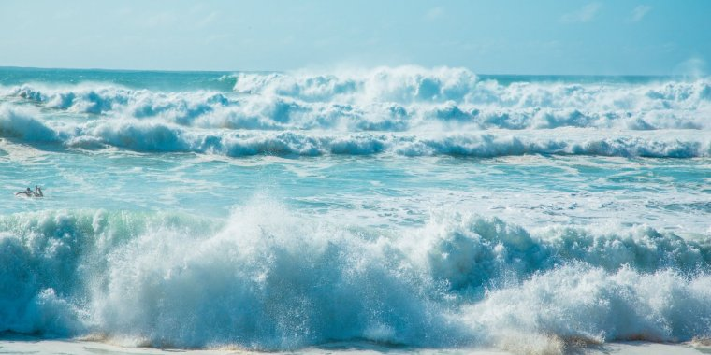
СВЈЕТСКИ ОКЕАН

Slide 2
Свјетски океан чине:
?
А) Индијски океан, Атлантски океан, Тихи океан
Б) Средоземно море, Атлантски океан, Сјеверни ледени океан
Сви океани и мора на земљи

Slide 3
Салинтиет свјетског океана износи:
А) 25 ‰
Б) 35 ‰
В) 202‰

Slide 4
Море на слици спада у групу:
Средоземна мора
Ивична мора
Међуострвска мора

Slide 5
Море на слици спада у групу:
Средоземна мора
Ивична мора
Међуострвска мора

Slide 6
Море на слици спада у групу:
Средоземна мора
Ивична мора
Међуострвска мора

Slide 7
А 1
Б 1
В 1
Г 1
ВОДЕНА ПОВРШИНА ЗАПАДНО ОД ЕВРОПЕ | ИЗМЕЂУ АЗИЈЕ, АУСТРАЛИЈЕ И АФРИКЕ | ЗАЛЕЂЕНО ТОКОМ ВЕЋЕГ ДИЈЕЛА ГОДИНЕ | ПАЦИФИК
ГОЛФСКА СТРУЈА | ИНДИЈСКО ПОЛУОСТРВО | СЈЕВЕРНИ ПОЛ | ИЗМЕЂУ АЗИЈЕ, АУСТРАЛИЈЕ, СЈЕВЕРНЕ И ЈУЖНЕ АМЕРИКЕ
ГИБРАЛТАРСКИ МОРЕУЗ | ЦУНАМИ 2004. ГОДИНЕ | ПОЛАРНИ МЕДВЈЕД | НАЈВЕЋИ НА СВИЈЕТУ
АТЛАНТСКИ ОКЕАН | ИНДИЈСКИ ОКЕАН | СЈЕВЕРНИ ЛЕДЕНИ ОКЕАН | ТИХИ ОКЕАН
СВЈЕТСКИ ОКЕАН
А 2
Б 2
В 2
Г 2
А 3
Б 3
В 3
Г 3
РЈЕШЕЊЕ КОЛОНЕ
А
РЈЕШЕЊЕ КОЛОНЕ
Б
РЈЕШЕЊЕ КОЛОНЕ
В
РЈЕШЕЊЕ КОЛОНЕ
Г
КОНАЧНО РЈЕШЕЊЕ

Slide 8
ПОГЛОДИ КО САМ:
Један из моје групе има име као спорт који се игра палицом
У Сјеверној Европи најчешће сам фјорд
У Француској сам често естуар
Могу да будем дубоко увучен у копно
Неријетко ми је „комшија“ полуострво
Дио сам мора који залази у копно
ЈА САМ… ЗАЛИВ

Slide 9
Бројем 1. означена је природна веза између двије водене површине. То је: а) канал б) мореуз
1.
2.
Бројем 2. означена је вјештачки створена веза између двије водене површине. То је:
а) канал
б) мореуз

Slide 10
ЗАНИМЉИВО
Фотографија показује границу између Атлантског и Тихог океана. Снимљена је у близини Јужне Америке. Ова граница није видљива константно , јер се воде ова два океана мијешају. Оваква фотографија, постојање границе је резултат споријег мијешања воде два океана због њихових карактеристика (таласа, струја, вјетрова, салинитета)

Slide 11
Т А Ч Н О
СЉЕДЕЋИ ЗАДАТАК

Slide 12
н Е Т А Ч Н О
ПОКУШАЈ ПОНОВО

Slide 13
Т А Ч Н О
СЉЕДЕЋИ ЗАДАТАК

Slide 14
н Е Т А Ч Н О
ПОКУШАЈ ПОНОВО

Slide 15
Т А Ч Н О
СЉЕДЕЋИ ЗАДАТАК

Slide 16
н Е Т А Ч Н О
ПОКУШАЈ ПОНОВО

Slide 17
Т А Ч Н О
СЉЕДЕЋИ ЗАДАТАК

Slide 18
н Е Т А Ч Н О
ПОКУШАЈ ПОНОВО

Slide 19
Т А Ч Н О
СЉЕДЕЋИ ЗАДАТАК

Slide 20
н Е Т А Ч Н О
ПОКУШАЈ ПОНОВО

Slide 21
Т А Ч Н О
СЉЕДЕЋИ ЗАДАТАК

Slide 22
н Е Т А Ч Н О
ПОКУШАЈ ПОНОВО

Slide 23
Т А Ч Н О
СЉЕДЕЋИ ЗАДАТАК

Slide 24
н Е Т А Ч Н О
ПОКУШАЈ ПОНОВО

Slide 25
Т А Ч Н О
СЉЕДЕЋИ ЗАДАТАК

Slide 26
н Е Т А Ч Н О
ПОКУШАЈ ПОНОВО

Slide 27
К Р А Ј

